Slide 1


Diapositivas
Vertientes teóricas del Desarrollo
Regional
Universidad Autónoma del Estado de México
Facultad de Economía
Programa Educativo: Licenciatura en Economía
Unidad de Aprendizaje: Desarrollo Regional
Créditos Institucionales : 10
CLAVE: L43053
Dr. Oscar Manuel Rodríguez Pichardo
Notes:
Se presentan la información requerida que permite la correcta identificación de la diapositivas de «Tópicos de Desarrollo Regional».

Slide 2
CONTENIDO
UNIDAD 1. Teorías Espaciales de los Precios.
UNIDAD 2. Tipos de Regiones y su Conceptualización.
UNIDAD 3. Desarrollo endógeno y desarrollo regional en el Estado de México.
UNIDAD 4.Estructuraes regionales y metropolitanas en el Estado de México.
Notes:
Se especifican las unidades que se desarrollan en el presente material didáctico de Tópicos de Desarrollo Regional.

Slide 3

Este material de exposición se presenta de acuerdo al total de los contenidos de la unidad de aprendizaje de Desarrollo regional.
Con el objetivo de inducir a los estudiantes en el análisis de las principales teorías y políticas regionales del desarrollo a partir de la identificación de los indicadores geográficos, económicos, políticos, culturales y demográficos que caracterizan el grado de desarrollo de una región.
PRESENTACION
Notes:
Se hace mención del objetivo de la elaboración del presente material, el cual, tiene la función principal de lograr el interés del alumno hacia los temas de Desarrollo Regional.

Slide 4
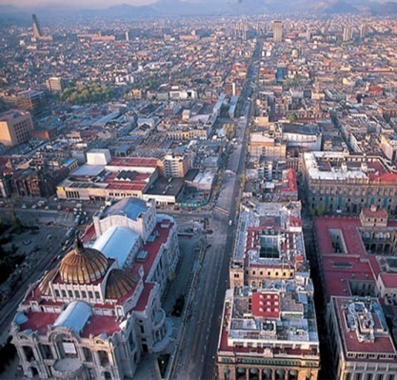


UNIDAD 1. Teorías Espaciales de los Precios
Notes:
Se presenta la unidad número uno «Teorías espaciales de los Precios»

Slide 5

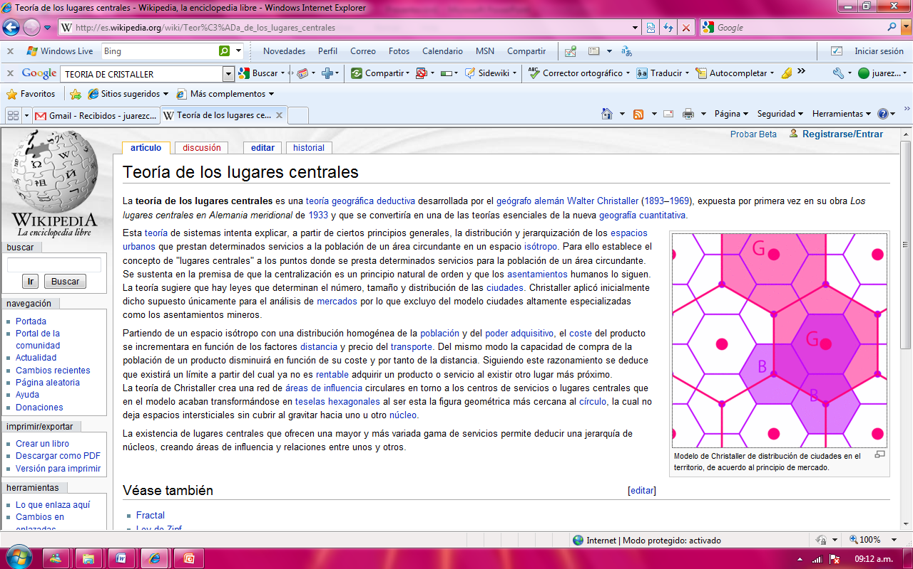
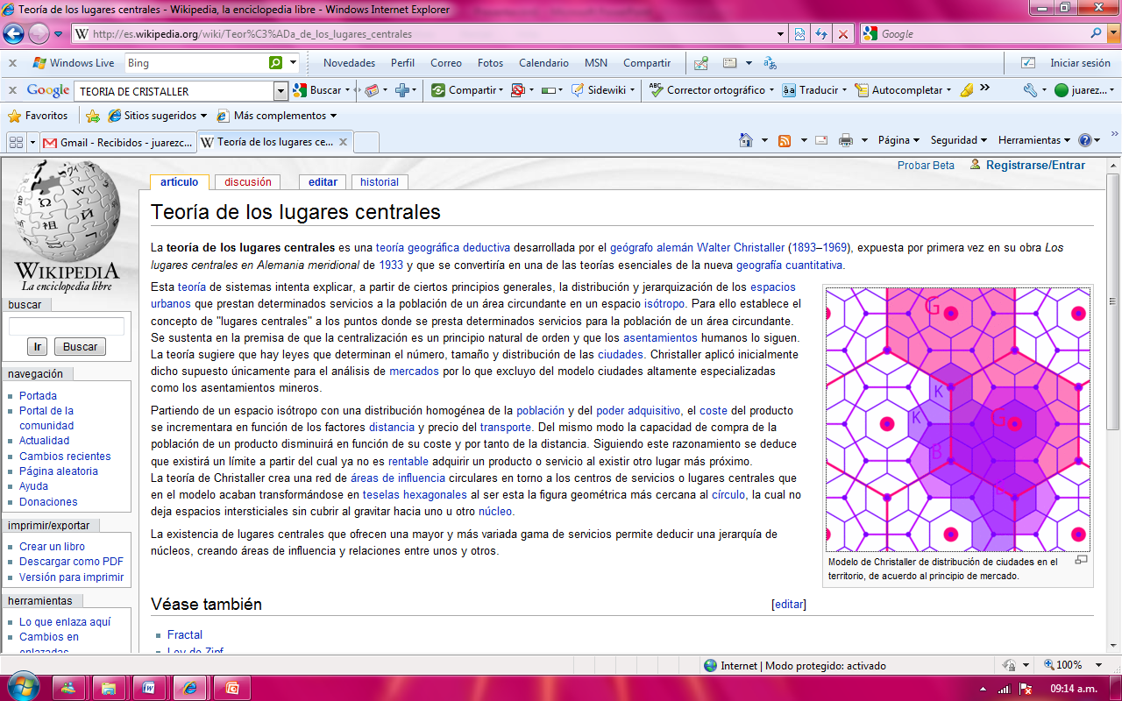
1.-TEORIAS ESPACIALES DE LA ORGANIZACION ECONOMICA.
(ESQUEMA NEOCLASICO)
Teoría de los Lugares Centrales
Walter Christaller (1893–1969).
Jerarquización de los espacios urbanos
Los "lugares centrales"
La centralización y convergencia
El análisis de mercados
Notes:
En base al objetivo de la Unidad I; en el cual de plantea desarrollar las Teorías Espaciales de la Organización Económica; en esta diapositiva se presenta la teoría de los lugares centrales de Christaller la cual representa una teoría importante en estudio del Desarrollo Regional ya que es la base para la explicación de la distribución y jerarquización de espacios urbanos razón por la cual se considera como una unidad teoría fundamental. Esta teoría contiene los postulados básicos de la corriente neoclásica base para entender posteriormente la localización económica. La teoría sugiere que hay leyes que determinan el número, tamaño y distribución de las ciudades. Christaller no ofrece ningún argumento válido, el que se atribuya a todo producto el mismo umbral y alcance o un múltiplo de tales medidas básicas, lo que hace que la relación con la realidad se hace todavía más remota.

Slide 6


Supuestos básicos:
Las ciudades actúan como plazas o lugares centrales
1.-Población umbral
2.-Alcance del bien o servicio
3.-Superficie isotrópica
Notes:
Se exhiben los tres principales supuestos de la teoría de Christaller con el fin de que se tenga una comprensión total de la misma. Los supuestos se plasman de forma breve con el fin de que se capte la idea central, manteniendo el objetivo que se plantea alcanzar con esta unidad. Estos supuestos son reiterativos en cualquier análisis con enfoque neoclásico. Dichos supuestos son:
Población umbral: Se define como el mínimo de población que se requiere para originar la oferta en venta de determinado bien o para que se sostenga la prestación de determinado servicio, lo que en términos económicos implica que existe la demanda mínima que haga que esa oferta resulte viable.
2.-Alcance del bien o servicio: Es la distancia máxima que los consumidores recorrerán para comprar un bien u obtener un servicio ofertado en determinada plaza central
3.-Superficie isotrópica: Superficie uniforme, con igual densidad de población y sin variaciones de riqueza o renta

Slide 7


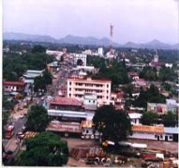
Modelo de Economía espacial de August Lösch.
Competencia imperfecta
Espacio continuo y homogéneo.
La concentración espacial de las actividades.
Notes:
Muestra el Modelo de Economía espacial de August Lösch cuya obra económica de la localización se publicó en 1939, Losh se ocupaba del problema central de la localización de la actividad económica y en concreto de la creación de regiones económicas el cual destaca la idea de una región económica ideal donde se tenga un centro de producción común. Los productores y los consumidores maximizan respectivamente los beneficios y las utilidades. Si existiera un único productor, y decidiera vender a un precio “p” a los consumidores radicados justo a su lado, tendría que ir subiendo ese precio, en función de los costes de transporte en que vaya incurriendo, a la hora de vender en localizaciones más alejadas geográficamente.

Slide 8
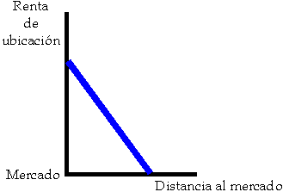
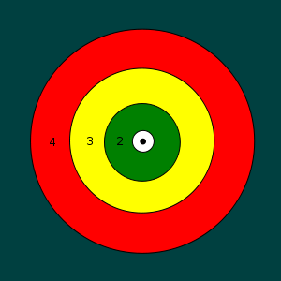
La teoría de localización de Von Thünen comprende:
La renta(U) es igual al rendimiento(r) multiplicado por el precio(p) menos el coste(c), menos el rendimiento por la tasa de embarque(t) y la distancia(d).
U = r(p-c)-rtd
Notes:
Se expone la Teoría de Localización desarrollada por Von Thunen; la cual constituye una teoría fundamental para la explicación de la localización de las zonas rural y urbana; que resalta la importancia de su exposición. Este autor hace un análisis profundo entre renta de la tierra, distancia, costos de transporte, con lo cual conforma su ley de rendimientos crecientes, incorpora conceptos como fertilidad de la tierra para determinar los costos y precios del espacio económico. Para el productor, los elementos relevantes de costos que influyen en su localización son el pago de renta y el costo de producción hasta el mercado (Von Thunen se aparta de Ricardo en relación a que se supone que la productividad natural de la tierra no es un factor que pese en el productor y por tanto en el monto de la renta; en este sentido Von Thunen se acerca más a Marx que a Ricardo.).
En principio los dos factores de localización mencionados (costo de transporte y pago de renta), tienen comportamientos diferentes con respecto a la distancia: a mayor distancia, mayor costo de transporte.

Slide 9
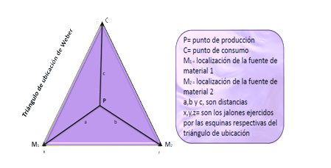
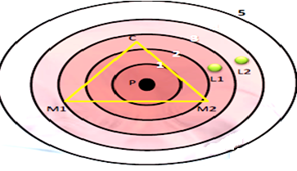
Teoría de la localización industrial
Según Weber la ubicación de una planta industrial está relacionada con:
A).-La distancia a los recursos naturales.
B).-La distancia al mercado.
C).-Los costes de la mano de obra
D).-Las economías de aglomeración
Notes:
Se presenta la teoría de la localización de Weber el cual considera cuatro aspectos (la distancia a los recursos naturales, la distancia al mercado, los costes de la mano de obra y las economías de aglomeración) como fundamentales para la localización industrial. Por el hecho de estar situada en una región industrial, una planta puede beneficiarse de ahorros en cuestiones como el acceso a los mercados, a las vías de comunicación, a la mano de obra especializada, a los servicios comunes y a los proveedores. Sin embargo, estos ahorros pueden desencadenar una competencia por la tierra y dispararse el precio del suelo, anulando los posibles ahorros. Supuestos:
1.-Pretende explicar el comportamiento especializado de un productor en forma individual (un productor industrial.).
2.-Los elementos que determinan la localización de un productor en lo individual son las ventajas locacionales

Slide 10
Teoría de los Polos de Crecimiento
DEFINICIÓN
Esta Teoría parte de la existencia de una unidad de producción localizada de forma exógena dentro de una zona económicamente atrasada (polo).
Notes:
Se exhibe la Teoría de los Polos de Crecimiento de François Perrux quien propone la existencia de una unidad de producción dentro de una zona económicamente atrasada. La existencia de esta gran unidad de producción genera una serie de efectos de polarización y de desarrollo en torno al lugar donde se encuentra localizada. Su conclusión fundamental es la de considerar que el crecimiento económico no se presenta en todo el espacio al mismo tiempo, sino concentrado en algunos puntos denominados polos de crecimiento y se prolonga por diversos canales hacia el conjunto de la economía. La teoría presupone:
El factor que explica el dinamismo de ciertas ramas e industrias es su capacidad para desarrollar e incorporar al proceso productivo innovaciones tecnológicas.
Existencia de economías externas siendo este uno de los mecanismos fundamentales a través de los cuales las industrias dinámicas arrastras tras de si al resto de la economía.
No todas las industrias que pertenecen a ramas dinámicas son polos de crecimiento, se requiere que la industria tenga una posición monopólica dentro de su rama de tal suerte que pueda impulsar la innovación tecnológica: Para constituirse en polo de crecimiento una industria, deberá estar aglutinada territorialmente con otras que tenga relaciones tecnológicas, aprovechando las economías externas de aglomeración

Slide 11
A).- Efectos producidos por el multiplicador keynesiano,
B).- Efectos “input-output” directos e indirectos,
C).- Efectos de aceleración del crecimiento,
D).- Efectos referidos a las ventajas de localización,
E).- Efectos de imitación y aprendizaje.
Notes:
Presenta la continuación de la exposición de la Teoría de los Polos de Crecimiento con los efectos que tiene sobre el lugar donde se localiza la unidad de producción propuesta por Perrux. Ello con base a una explicación de base keynesiana que contempla una economía regional exportadora donde las formas de aglomeración adquieren un papel fundamental en lo que respecta a la interacción de los factores productivos. Su conclusión fundamental es la de considerar que el crecimiento económico no se presenta en todo el espacio al mismo tiempo, sino concentrado en algunos puntos denominados polos de crecimiento y se prolonga por diversos canales hacia el conjunto de la economía.

Slide 12


Tomando en cuenta lo siguiente:
a).-El ingreso total de una región proviene de actividades destinadas a la exportación.
b).- Son actividades de exportación aquellas que permiten a la región ingresar divisas.
INGRESO O GASTO
EXPORTACIÓN REGIONAL
Notes:
La teoría presupone:
El factor que explica el dinamismo de ciertas ramas e industrias es su capacidad para desarrollar e incorporar al proceso productivo innovaciones tecnológicas.
Existencia de economías externas siendo este uno de los mecanismos fundamentales a través de los cuales las industrias dinámicas arrastras tras de si al resto de la economía.
No todas las industrias que pertenecen a ramas dinámicas son polos de crecimiento, se requiere que la industria tenga una posición monopólica dentro de su rama de tal suerte que pueda impulsar la innovación tecnológica: Para constituirse en polo de crecimiento una industria, deberá estar aglutinada territorialmente con otras que tenga relaciones tecnológicas, aprovechando las economías externas de aglomeración.

Slide 13
Modelo de Análisis Regional de Base Keynesiana
El Modelo implica el siguiente supuesto Keynesiano:
Y= C+S
P=C+I
S=I
P=Y
Donde:
y= ingreso
C=consumo
S=ahorro
I = inversión.
P=producto.
La propensión a consumir es igual a C/Y (denominados b) y el multiplicador sería 1/1-b.
Notes:
Se presenta la Teoría de análisis Regional de Base Keynesiana esta teoría no es más que la adaptación de la lógica keynesiana del multiplicador de inversiones como determinante del nivel general del ingreso al análisis regional. El ingreso total de una región depende de sus exportaciones, pues el nivel de las actividades que no son de base económica (comercio, servicios, gastos de gobierno local, etc.) depende del volumen de exportaciones

Slide 14
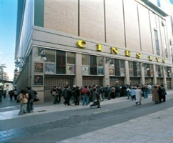

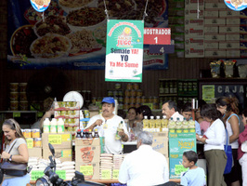
Y=C+S =abe + anbe
y= ingreso de la región.
abe=ingreso generado por actividades.
anbe=ingreso generado por actividades que no son de base económica.
Notes:
Se termina la exposición del tema de Teoría de Análisis Regional de Base Keynesiana. De esta teoría se desprende como estrategia la de aprovechar las ventajas comparativas para propiciar la especialización regional de tal forma que se desarrolle una amplia base económica, por medio de un multiplicador regional que eleve el nivel global del ingreso regional.
Para identificar las actividades de base económica (aquel tipo de actividad del cual depende el nivel global del ingreso de la región). Existen algunos instrumentos como: Coeficiente de especialización.

Slide 15
Teoría marxista del espacio
El proceso histórico de conformación económica es una intensa lucha entre las formas productivas dominante, que tienen como base una infraestructura físico material.
La expresión física del espacio está determinada por las diversas formas productivas que en ella existen.
Los modos de producción determinan los usos del espacio y su proceso reproductivo.
La valorización está en función de la reproducción del valor y de toda una base social que en ella existe
Notes:
Se presentan los lineamientos teóricos que sustentan la teoría marxista del espacio. Las bases teóricas tienen su sustento en la articulación de los modos de producción en el espacio.

Slide 16
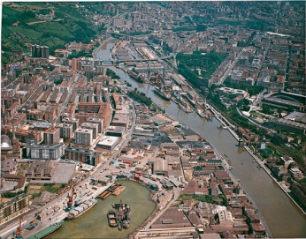
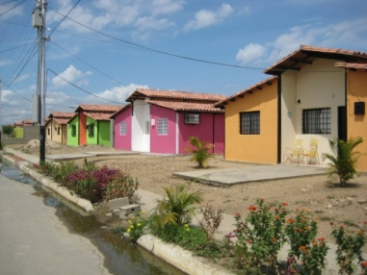
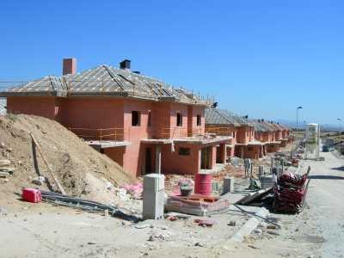
Sistemas de Ciudades
Urbanización
Crecimiento urbano.
Zonas urbanas
Notes:
Se expone el tema sistema ciudades, presenta el concepto de urbanización, crecimiento urbano, y zonas urbanas, los conceptos se exponen de forma breve, con el objetivo de que el alumno distinga la diferencia entre estos. Se detalla la polémica entre crecimiento urbano y urbanización puesto que los incrementos en la población de una ciudad se pueden deber a que el número de nacimientos es alto, mueren pocas personas o bien existe migración de una ciudad a otra. Por lo tanto, las ciudades no crecen sólo por urbanización.
Componentes sociales de las ciudades: a) Determinantes jurídicas, valores y formas. b) Estructura. c) Funciones.
a).-Las determinantes jurídicas se refieren a la razón de ser jurídico institucional del sistema. Las normas son reglas de comportamiento referidos a la consecución de los fines y a la conservación del sistema.
b).-La estructura del sistema "ciudad", se caracteriza por interacciones y procesos que se producen regularmente en le tiempo, repitiéndose, a través de los cuales se atribuye al sistema partiendo de lo social.
b.1) La estructuras del sistema urbano es susceptible a la disociación en diferentes componentes.
b.2) También es rasgó estructural característico de la ciudad, el grado de división de trabajo.
b.3) Estratificación social existe bajo un esquema diferenciado de sus habitantes, donde no puede existir una correlación directa entre tamaño de la ciudad y diversificación de la estratificación.

Slide 17
Teorías de la Estructura Urbana
Teoría de las Zonas Concéntricas
Burgess (1929) para explicar el crecimiento de las ciudades, planteó el modelo concéntrico.
Las rentas urbanas declinan alejándose del centro de la ciudad para producir gradientes.
El modelo da cuenta de una progresión en el uso del suelo (comercial, manufacturero, residencial y agrícola)
Crecimiento a partir del centro original
Notes:
Se inicia la exposición de las teorías de la estructura urbana; aquí se muestra la Teoría de las zonas concéntricas de Burguess la cual representa una teoría base para la explicación del crecimiento de las ciudades. Típica muestra del crecimiento de las ciudades sobre todo de las latinoamericanas, esta diapositiva da pie para ejemplificar el caso de México. Los gradientes de renta de uso de suelo son diferentes para cada tipo de suelo urbano produciéndose una serie de anillos concéntricos alrededor de la ciudad. Parte de un crecimiento concéntrico (del centro hacia la periferia), el centro de la ciudad es el centro de poder administrativo y político.

Slide 18
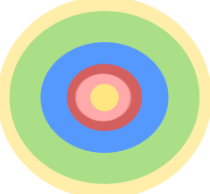
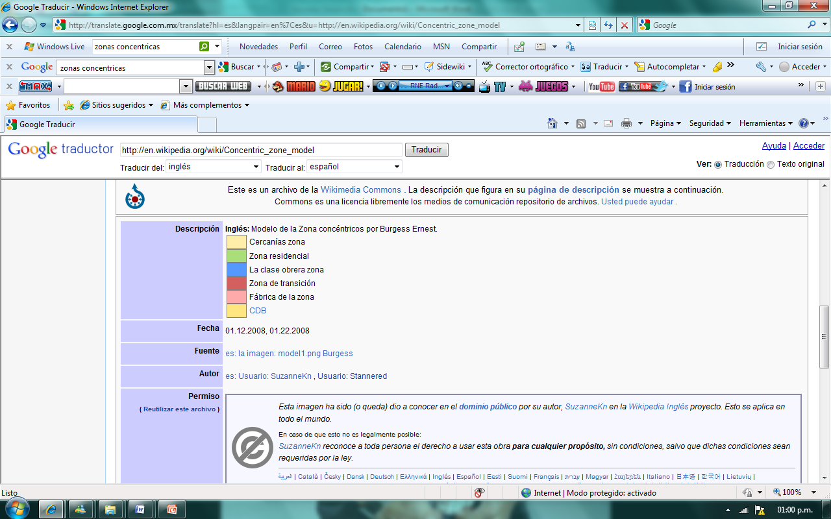
Movilidad del centro hacia la periferia.
A).- Las familias con ingresos altos construían viviendas en las periferias de la ciudad.
B).-El mercado proveía de viviendas para familias de menores ingresos a través de un proceso de filtración.
Zona 1: centro
Zona 2: zona de transición
Zona 3: vivienda baja renta
Zona 4: residencia de la clase media.
Periferia: clases altas.
Notes:
Muestra la continuación de la presentación de la teoría de Burguess; aquí se plasman sus principales supuestos, acompañados de una figura para ilustrarlos y facilitar su comprensión. Dejando a las familias con ingresos altos absorber los costos de depreciación antes de que la vivienda fuera manejada. Lo que producía variados patrones de desarrollo urbano y cambios en la comunidad como el crecimiento de la ciudad. Así, el crecimiento urbano incrementó la necesidad espacial de residentes de cada zona, causando una invasión por cada zona en una sección inmediata estableciéndose cierta distancia del centro de la ciudad y, una "sucesión" del uso del suelo.

Slide 19
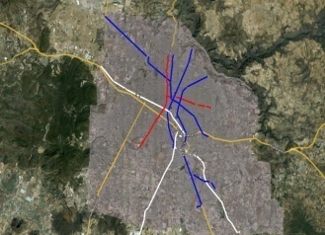
Richard Hurd (1946) notó la importancia de un crecimiento a lo largo de líneas de transporte
Esta teoría muestra el movimiento de personas y bienes a determinadas rutas.
La urbanización y edificación progresan hacia el exterior, partiendo desde el centro comercial.
Teoría Axial
Notes:
Se expone la Teoría Axial de Richard Hurd, el cual plantea el crecimiento alrededor de la ciudad y mediante el desarrollo de las líneas de transporte; teoría que se justifica su presentación dado su relevancia dentro de las teorías de la estructura urbana. Este tipo de modelos prioriza el uso de infraestructuras de comunicaciones, el crecimiento de la ciudad esta supeditado al crecimiento económico. Se limita al movimiento de personas y bienes a determinadas rutas, existe una superposición de los ejes de transporte sobre las zonas concéntricas, da lugar a u padrón o modelo de forma estrellada.
La urbanización y edificación progresan hacia el exterior, partiendo desde el centro comercial y de negocios siguiendo, en distancias mayores de las que se dan en los sectores intermedios, los principales ejes de transporte.

Slide 20
Teoría Sectorial
Esta Teoría postula un distrito central de negocios y comercios
La ciudad sigue creciendo hacia afuera.
Notes:
Presenta otra relevante de las teorías de la estructura urbana “la teoría sectorial”: la ciudad sigue creciendo hacia afuera, existe semejanza en el uso del terreno a lo largo de las vías y calles que conducen desde el núcleo central hacia el exterior, se plasma un ejemplo para su mayor comprensión.Por ejemplo, los negocios pequeños se construyen a lo largo de una ruta, las industrias siguen otra ruta y las urbanizaciones residenciales otra más, pero todas parten del centro de la ciudad.
Reconoce la limitación del transporte en las zonas urbanas, la especialización en el uso del suelo se produce en función de la dirección más que de la distancia.

Slide 21
Teoría de los núcleos múltiples
El modelo de los Núcleos Múltiples.
Existen actividades que requieren servicios.
Actividades semejantes
Actividades incompatibles
Todas las actividades quedan sometidas al proceso de selección espacial que el precio del suelo impone.
Notes:
Se finaliza la exhibición de las teorías de la estructura urbana con la teoría de los núcleos múltiples; la cual sugiere que la expansión de la ciudad no se produce a partir de un único distrito central, la estructura urbana se desarrolla a partir de núcleos múltiples; se destacan los cuatro factores que según la teoría motivan el desarrollo de núcleos independientes. Parte de concentración urbana, varios polos de desarrollo económico, interacción con las formas de reproducción social.

Slide 22
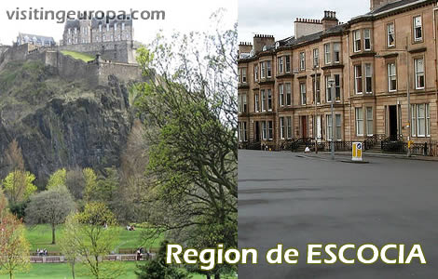
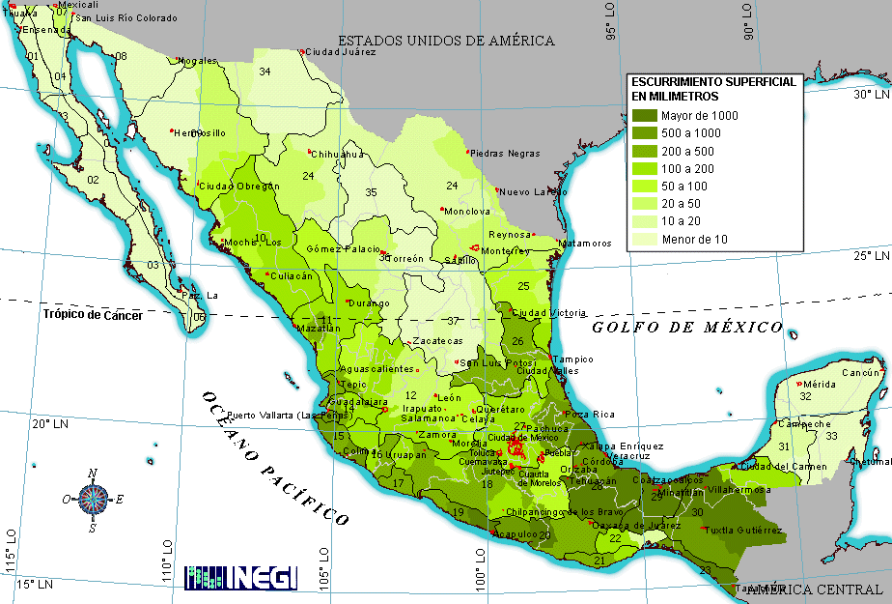
UNIDAD 2. Tipos de Regiones y su conceptualización
Notes:
Se presenta la unidad dos «Tipos de Regiones y su conceptualización».

Slide 23
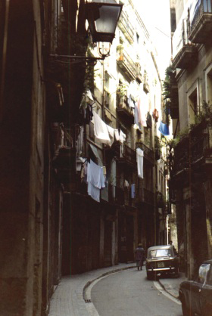
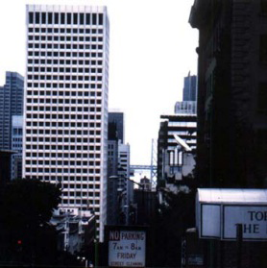

Funciones de las Ciudades
En el espacio urbano se desarrollan múltiples actividades económica.
La actividad comercial esta ligada a los medios de la actividad industrial
Las funciones más significativas son la residencial, la industrial, la administrativa, la comercial.
Notes:
Comprender el concepto de región, mediante la exposición de la base conceptual y teórica de la región a través de la perspectiva espacial, en busca de la formación de recursos humanos capaces de aplicar el concepto de región como una unidad de análisis teórica y empírica y con herramientas analíticas para entender los problemas y retos del desarrollo regional, y determinar la contribución de las unidades regionales al desarrollo nacional es el objetivo principal de la Unidad II; por lo que se muestra el tema el funcionamiento de las ciudades; se comienza por la definición de funciones de la ciudad así como también se hace mención a las mismas.

Slide 24

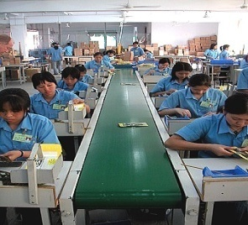

Critica a la economía neoclásica.
El factor del trabajo al primer plano en el análisis del capitalismo Industrial.
Las corporaciones industriales se han globalizado.
Nuevas condiciones básicas de producción rentable.
La división espacial del trabajo
Notes:
Se presenta la teoría de la división espacial del trabajo de Michael Storper y Richard Walker; la cual se plantea como una crítica a la teoría de la localización; destacando la importancia del factor trabajo en el proceso de producción. Esa situación ha venido cambiando en años recientes, a medida que más y más de los principales apoyos del enfoque neo-clásico a la localización de las industrias han sido objeto de ataque (Walker y Storper, 1981; Walker, 1982; Storper, 1981).Una de las deficiencias más flagrantes del enfoque tradicional ha sido el tratamiento del trabajo simplemente como otro "factor de la producción" de poca importancia para la localización, excepción hecha de unas pocas industrias de trabajo intensivo.

Slide 25
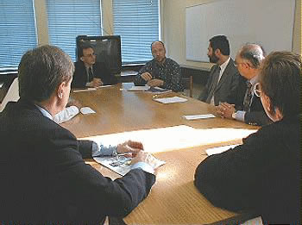

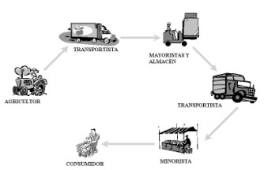
1) Circulación
2) Producción
3) Organización corporativa
La capacidad locacional del capital
Notes:
Se continúa la exposición de la teoría de la División Espacial del Trabajo, mostrando las fuentes principales de lo que podría llamarse la incrementada "capacidad locacional” en tres ámbitos la circulación, la producción y la organización que en el contexto espacial alcanzan una notable dimensión. División socio-territorial del trabajo: Hace que las regiones se complementen entre si y se manifiesta, en la especialización de la producción regional, al desarrollo con preferencia a determinadas ramas económicas.
Entre los factores que contribuyen a la formación de las regiones figuran las ciudades. Las ciudades sobre todo las grandes, ejercen una influencia considerable en la conformación de las regiones. Las grandes ciudades siempre influyen sobre los centros poblacionales más pequeños.

Slide 26


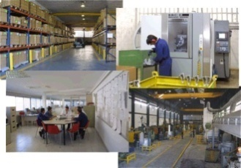
La urbanización y el trabajo en la unidad de producción.
Condiciones generales del proceso social de producción
Los medios de consumo colectivos y la concentración espacial de los medios de producción
  Urbanización y socialización de las condiciones generales de la producción capitalista
Notes:
Se presenta el tema de la Urbanización y socialización de las condiciones generales de la producción capitalista; se expone de forma breve el papel que ha jugado la urbanización en el desarrollo general del capitalismo. La socialización de las fuerzas productivas se extiende hasta la reproducción del conjunto del capital social; y no solo eso sino que abarca tanto la división técnica del trabajo en el taller como la división del trabajo en toda la sociedad.

Slide 27
Concepto de Región y Espacio
Una región puede ser vista como una colección de unidades más pequeñas o como una parte de un todo más amplio.
El espacio en el cual se desarrolla la actividad humana es concreto
Concepto de Región Institucional implica un esquema prospectivo.
Notes:
Se plantea el concepto de región y espacio; dos conceptos que son relevantes en el transcurso de los temas de aprendizaje en el área de Desarrollo Regional. En suma, una región constituye el territorio donde se conectan, una gran variedad de actividades, sociales, políticas, culturales, industriales, comerciales, recreativas, entre otras. Las regiones pueden ser definidas por características físicas, características humanas, y las características funcionales. Como una manera de describir las zonas del territorio, el concepto de regiones es importante.

Slide 28
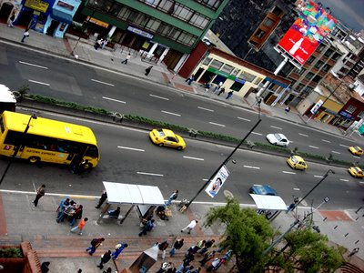

Espacio urbano.
El espacio geográfico
Notes:
Se continua exponiendo la definición de espacio urbano y espacio geográfico, dos conceptos también importantes para el conocimiento del alumno, para poder construir regiones económicas y poder caracterizarlas. espacio geográfico, se haya cualitativamente diferenciado, constituye el medio ambiente natural donde vive, trabaja y descansa el hombre. Cada espacio geográfico esta contenido dentro de límites convencionales. posee un determinado tamaño, medido en valores. El espacio geográfico está definido por:
Situación geográfica.
De la situación geográfica de cierta área, se establecen relaciones con las áreas adyacentes.
Cada espacio geográfico tiene ciertos rasgos físicos: relieve, suelos, etc.
Está caracterizado por rasgos naturales: tales como clima, agua, flora, fauna, etc.
En el espacio geográfico un cambio en un componente fundamental está sometido a un cambio considerable, todo el medio ambiente puede experimentar una variación significativa

Slide 29


.
La región económica es el lugar en el que se desarrolla un producto específico y se comercializa con otros lugares o entidades de un país .
TIPOS DE REGION:
Región homogénea
Región nodal
Región plan
Notes:
Aquí se presenta la diferencia entre región homogénea, región nodal región plan programa; mediante su conceptualización de forma breve para su pronta comprensión. Las ciudades sobre todo las grandes, ejercen una influencia considerable en la conformación de las regiones. Las grandes ciudades siempre influyen sobre los centros poblacionales más pequeñas .Entre otros conceptos La división técnica va a permitir replantear la división social y socio-territorial, de forma tal que se alcance la coherencia entre ellas.

Slide 30

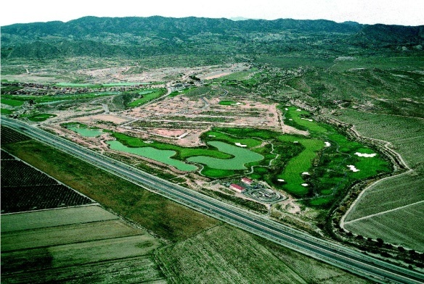
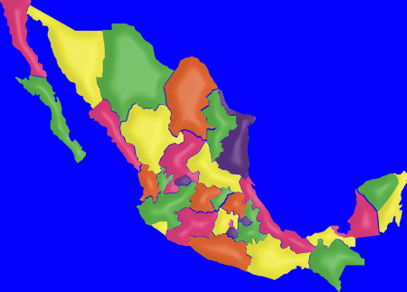
UNIDAD 3. Desarrollo endógeno y desarrollo regional en México
Notes:
Se presenta la unidad 3 «Desarrollo endógeno y desarrollo regional en México».

Slide 31


Crecimiento endógeno y Desarrollo Regional en el
Estado de México
1.-Segunda guerra mundial y crisis externa.
2.-El modelo de sustitución de importaciones.
Notes:
Esta Unidad plantea examinar el desarrollo endógeno y el desarrollo regional en México, mediante la comprensión completa de los conceptos fundamentales de desarrollo regional, a través del estudio de las características económicas que permiten el desarrollo endógeno con el objetivo de que el alumno ubique los instrumentos del desarrollo regional y así comprenda las razones del desarrollo en el Estado de México. En esta diapositiva se expone el tema Crecimiento endógeno y Desarrollo Regional en el Estado de México, se presenta una breve reseña histórica que engloba los aspectos más importantes del desarrollo industrial del Estado de México. El marco histórico del desarrollo industrial en México es el que nos da la pauta para comprender el crecimiento del sector (industrial) que se refleja hasta nuestros días. La producción evolucionada fueron las manufacturas primarias, productoras de alimentos, textiles, productos de cuero, además de que existía un fuerte proteccionismo a industrias que eran poco productivas pero como se consideraban generadoras de empleo y estaban subsidiadas era prioritario para el gobierno mantenerlas.

Slide 32

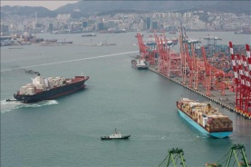
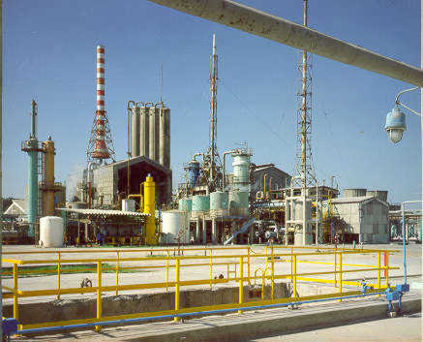
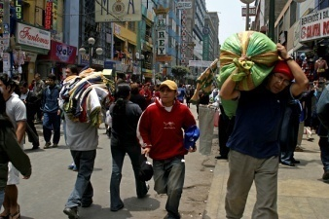
Desequilibrios económicos
La apertura comercial.
Desarrollo industrial municipal.
La concentración de la población económicamente activa.
Notes:
Presenta una continuación de la exposición del desarrollo industrial del Estado de México, resaltando que este ha estado determinado ha estado determinado por zonas industriales que tradicionalmente desarrollaron manufacturas simples y que evolucionaron gracias a la concentración de la población económicamente activa y al acceso de materiales de producción y materias primas. Se enfrentó la disyuntiva de crecer o pagar los fuertes intereses del endeudamiento contraído en años anteriores. Todo lo anterior lo encuadramos como un preámbulo para explicar el comportamiento que ha tenido tanto la zona conurbada a la ciudad de México, como la zona conurbada al municipio de Toluca en la evolución del país.

Slide 33
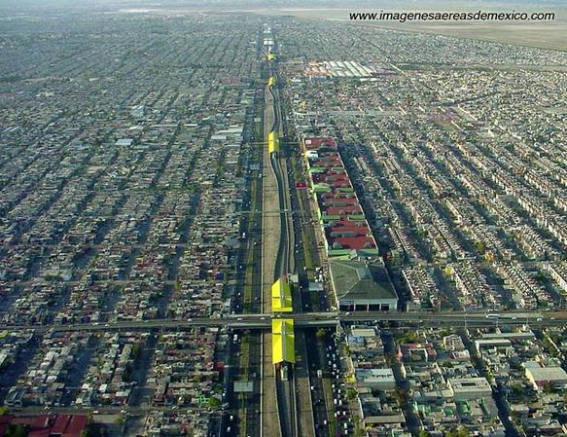
La industria no ha presentado un desarrollo favorable en los 90's
Proceso de desindustrialización
Notes:
Se finaliza la exposición del tema haciendo mención a la importancia del comercio exterior y a la inversión, para que se haya presentado un desarrollo favorable de la industria. Se deja en claro el proceso de desindustrialización como un proceso metropolitano que está orientando al desarrollo de la tercerización de la economía estatal.

Slide 34
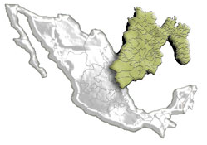
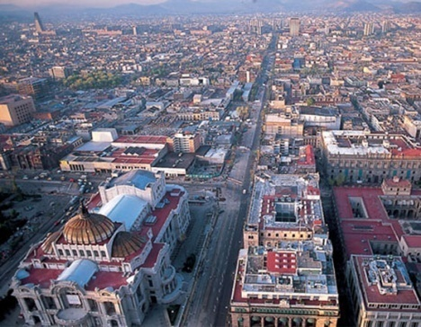
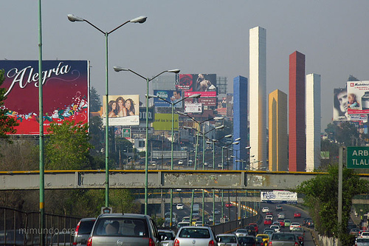
UNIDAD 4. Estructuras regionales y metropolitanas en el Estado de México
Notes:
Se presenta la Unidad 4. «Estructuras regionales y metropolitanas en el Estado de México»

Slide 35
Política Regional
La Política Regional implica:
Aquel conjunto de actividades que tratan de influir sobre la conducta económica en el marco espacial
Decisiones políticas para intentar solucionar los problemas estructurales de la región
a).-Desarrollo Local
b).- Aglomeraciones Productivas
Notes:
Identificar las estructuras regionales y Metropolitanas en México, a través del conocimiento de las diferentes regionalizaciones tanto a nivel nacional como estatal, y analizará las regionalizaciones más significativas en México y en el Estado de México, lo anterior, en busca de la formación de profesionales con herramientas metodológicas y técnicas de análisis para identificar y evaluar las estrategias, los programas y las políticas de desarrollo regional más apropiadas y con habilidades para desempeñarse como gestores de las políticas de desarrollo regional, tomando en cuenta siempre, la equidad y justicia social es el objetivo de esta unidad por lo tanto se presenta el concepto de Política Regional un concepto sobresaliente y de gran aplicación en el estudio del Desarrollo Regional. Partimos del análisis económico espacial, de las estructuras territoriales, de las causas y consecuencias de los desequilibrios económicos territoriales o de la ineficiente distribución espacial de los recursos.

Slide 36

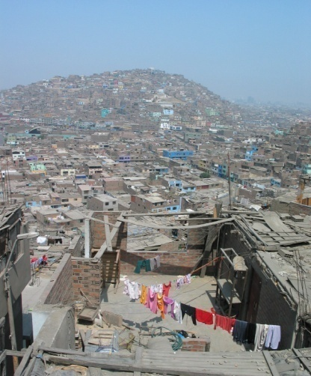
Instrumentos de Política Estatal
Convenio Único de Coordinación
Política de asentamientos Humanos
Notes:
Se presentan los instrumentos de Política fiscal, describiendo lo referente a El convenio Único de Coordinación y la Política de Asentamientos Humanos. Constituyen una fuerza modernizadora de las administraciones públicas locales y lo es en la medida en que se transfieren responsabilidades y no solamente recursos para esto resulta imperativo reafirmar las acciones concernientes a estímulos fiscales, políticas de precios diferenciales de insumos energéticos, así como la creación de organismos responsables de coordinar las acciones públicas en las entidades. (Comités de Planeación del Desarrollo Estatal).

Slide 37
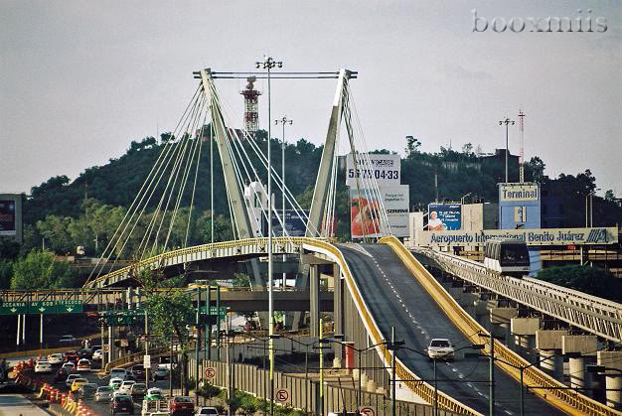
Las estrategias de redespliegue territorial de la economía:
Intensificar la desconcentración del crecimiento industrial.
Frenar las migraciones
Consolidar sistemas urbanos
Restringir la localización de la actividad manufacturera
Notes:
Se continúa con la presentación de los instrumentos de política fiscal aquí plasmando lo referente a la propuesta de una estrategia de redespliegue territorial de actividades económica. Por un lado persigue apoyar en forma prioritaria regiones ubicadas entre la capital de la república y las costas que son ya opciones viables para la descentralización del crecimiento potencial de la ciudad de México y por el otro racionalizar y controlar su crecimiento actual.

Slide 38
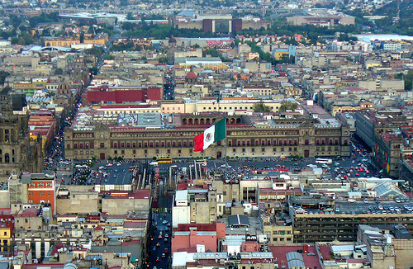
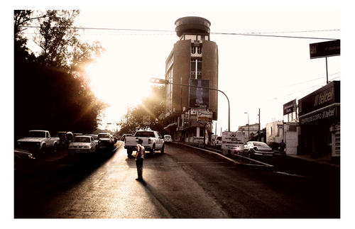
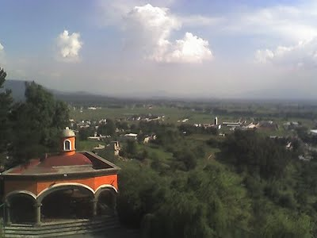
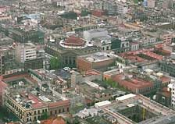
Estrategias metropolitanas:
Gobiernos metropolitanos
Desarrollo del empleo, la vivienda, la producción y el abasto.
Política nacional del desarrollo.
Descentralización de la vida nacional.
Mejor calidad de vida
Notes:
Se ilustra el contenido de las dos diapositivas anteriores, haciendo mención de las estrategias que se proponen para el DF como centro metropolitano entre otras con el fin de una mayor participación y organización de la ciudad en el planteamiento y solución de sus necesidades.

Slide 39
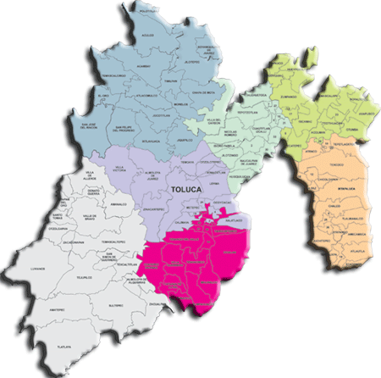
Regionalización en México y
Estado de México
Reterritorialización
Atracción de capitales
Regionalización única como estrategia de Crecimiento
Notes:
Se presenta lo referente a la Regionalización en México y Estado de México; aquí se destacan las experiencias que ha sufrido el estado dado la regionalización de su territorio así como la importancia de la aplicación de políticas sectoriales en el país. Se venían resolviendo poco a poco los diversos problemas generados durante la revolución de 1910 y agudizados por las características geográficas, climáticas, económicas y sociales de la entidad, lo cual influyo determinantemente en la posterior organización del territorio.

Slide 40
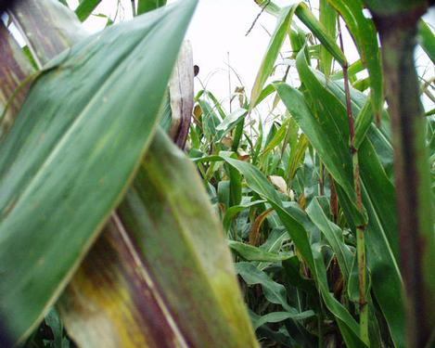
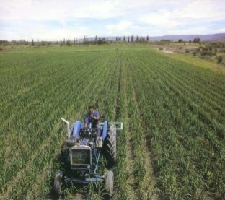

La expedición de la Ley de Servicios Agrícolas Gratuitos.
Ley de Protección a las Siembras
Regiones económico-agrícolas.
Notes:
Se continúa con la exposición del tema resaltando las acciones que han favorecido al desarrollo del estado que lo han hecho sobresalir entre las demás entidades del país. Tomando como punto de referencia una regionalización agropecuaria en donde se consideraron la topografía, climas, vegetación natural, características agrológicas, actividades específicas de cultivos, así como de explotaciones pecuarias ecológicamente apropiadas, con estos puntos se dividió el Estado en ocho regiones económico-agrícolas.

Slide 41
BIBLIOGRAFIA
1 | Asuad Sanén, Normand, (2001) “Importancia actual de la economía regional y del desarrollo urbano”, en Economía regional y urbana. Introducción a las teorías, técnicas y metodologías básicas, cap. I, Benemérita Universidad Autónoma de Puebla, Colegio de Puebla y Asociación de Ex alumnos de la FE-UNAM, México. Asuad, Normand, y Rocha, Marco Antonio, (1997) “El desarrollo sustentable: equilibrio necesario entre economía y espacio en América Latina y en la Ciudad de México”, en Economía Informa, núm. 253, diciembre 1996-enero, Facultad de Economía, UNAM, México, 1996. Carreño M., Fermín; Sánchez N., Rosa María y Czerny Miroslawa (coordinadores). (2003) Ajuste regional ante la globalización: el territorio como factor de desarrollo. México, Universidad Autónoma del Estado de México. Celis, Francisco, (1988) El espacio, la región y la regionalización, en “Técnicas de Análisis Regional”. Editorial de Ciencias Sociales, La Habana, Cuba. Fujita, Masahisa, Krugman Paul y Venables J. Anthony. (2000). Economía espacial: Las ciudades, las regiones y el comercio internacional. Barcelona, Ariel. Gobierno del Estado de México (1986). la Regionalización Ecológica del Territorio de la Secretaría de Desarrollo Urbano y Ecología, Toluca estado de México. Lipietz A. (1976). El Capital y su espacio ed. Siglo XXI México. Lojkine j. (1981). El Marxismo el Estado y la Cuestión Urbana, 2ª Edición , ed. Siglo XXI México. Michael Storper y Richard Walker (1983), “La división espacial del Trabajo” , Cuadernos Políticos , Número 38, México D.F. octubre –diciembre de 1983.
Notes:
Se presentan las principales referencias bibliográficas.

